Slide 1
Лекция 1. Определение отношений в программе
Рекурсивно-логическое программирование

Slide 2
Понятие логической программы
Логическая программа — это последовательность предложений, описывающих отношения между элементами, или объектами, некоторой задачи.
Термы определяются индуктивно — это константы, переменные или выражения вида
где - функциональный символ, а - термы.
Термы без переменных называются основными, или замкнутыми термами.
Выражения вида
где р – имя предиката, а - термы, называются атомарными формулами.
Атомарная формула или ее отрицание называется литералом.

Slide 3
Понятие логической программы
Предложение логической программы имеет вид:
На языке Пролог такое предложение записывается следующим образом:
Правило с пустым телом называется фактом.
Правило с пустым заголовком — это цель, запрос или вопрос к программе.

Slide 4
Понятие логическое программы (пример)
млекопитающее("слон").
млекопитающее("зебра").
животное("страус").
животное("уж").
животное(X):- млекопитающее(X).
Правило выражает импликацию

Slide 5
Понятие логической программы
Переменные:
- локальны
- математический смысл
- значение сохраняется на протяжении одного правила
- не объявляются
- имеет значение регистр только первого символа
- начинаются с прописной буквы или знака подчеркивания
- анонимные переменные не принимают значений

Slide 6
Понятие логической программы
Комментарии:
% комментарий до конца строки
/* комментарий блока произвольной длины */

Slide 7
Декларативная семантика логической программы
Подстановкой термов вместо переменных называется множество
пар термов вида x = t, где x – переменная, а t - терм, не содержащий переменную x.
- вариант исходного правила

Slide 8
Декларативная семантика логической программы
Эрбранов универсум логической программы — это множество U термов, построенных индуктивно из констант и функциональных символов, входящих в программу (если в программе не содержится констант, то берется какая-нибудь произвольная константа).
Эрбранов базис логической программы — это множество B простых замкнутых целей, которые можно индуктивно построить с помощью предикатных символов, входящих в программу, и термов из эрбранова универсума.
В нашем примере
B = {млекопитающее(слон), млекопитающее(зебра), млекопитающее(страус), млекопитающее(уж), животное(слон), животное(зебра), животное(страус), животное(уж)}.

Slide 9
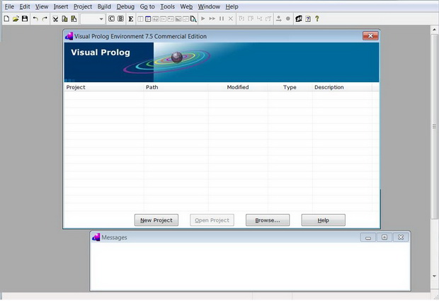
Приложение Prolog Inference Engine

Slide 10
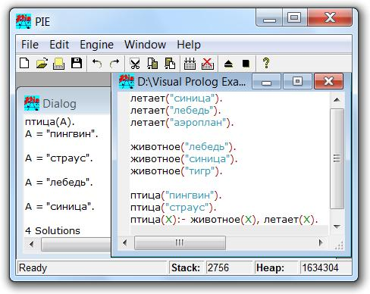
Пример «Птицы»

Slide 11
Пример «Родственные отношения»
родитель("Иван", "Мария").
родитель("Анна", "Мария").
родитель("Мария", "Павел").
родитель("Мария", "Петр").
супруг("Иван", "Анна").
супруг("Павел", "Юлия").
мужчина("Иван").
мужчина("Павел").
мужчина("Петр").
женщина("Мария").
женщина("Анна").
женщина("Юлия").
отец(F, C):-
родитель(F, C),
мужчина(F).
мать(M, C):-
родитель(M, C),
женщина(M).

Slide 12
Возможные запросы
Частный простой запрос (является ли Иван родителем Петра?):
родитель("Иван", "Петр").
Общий простой запрос (найти всех мужчин):
мужчина(M).
Конъюнктивный составной общий запрос (найти сыновей Марии):
родитель("Мария", S), мужчина(S).
Простой общий запрос с отбором информации при помощи анонимной переменной (кто из женщин замужем?):
супруг(_, W).
Дизъюнктивный составной общий запрос (найти всех персон):
мужчина(P); женщина(P).

Slide 13
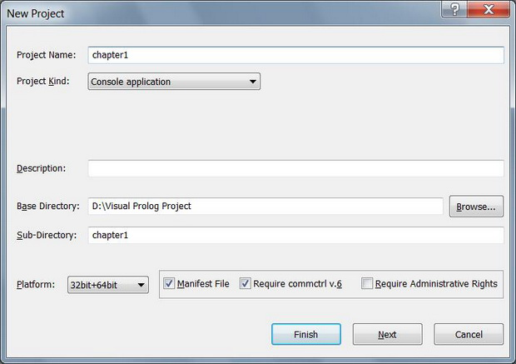
Создание консольных приложений

Slide 14
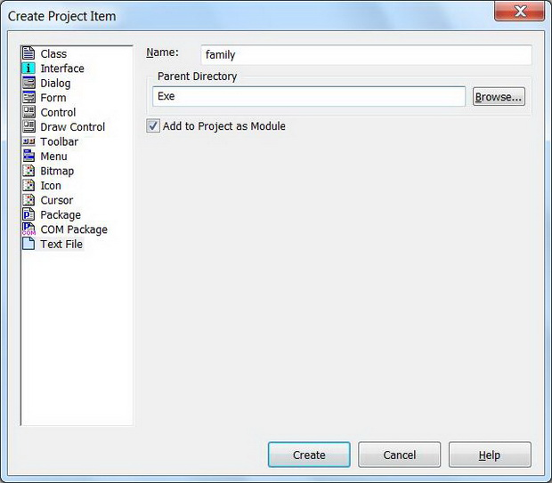
Создание консольных приложений

Slide 15
Файл family.txt. База данных
clauses
parent("Иван", "Мария").
parent("Анна", "Мария").
parent("Мария", "Павел").
parent("Мария", "Петр").
parent("Мария", "Елизавета").
spouse("Иван", "Анна").
spouse("Павел", "Юлия").
male("Иван").
male("Павел").
male("Петр").
female("Мария").
female("Анна").
female("Елизавета").
female("Юлия").

Slide 16
main.pro (имплементация класса main)
class facts - relatives
parent: (string Родитель, string Ребенок).
spouse: (string Муж, string Жена).
male: (string).
female: (string).
class predicates
father: (string Отец, string Ребенок) nondeterm anyflow.
mother: (string Мать, string Ребенок) nondeterm (o,o).
clauses
father(X, Y):-
parent(X, Y),
male(X).
mother(X, Y):-
parent(X, Y),
female(X).
run():-
init(),
file::consult("family.txt", relatives),
father(X, Y),
write("отец - ", X, ", ребенок - ", Y), nl,
fail;
mother(X, Y),
write("мать - ", X, ", ребенок - ", Y), nl,
fail;
if father("Иван", "Петр") then
write("\nИван является отцом Петра")
else
write("\nИван не является отцом Петра")
end if,
_ = readLine().

Slide 17
Основные разделы программы
(class) facts — объявление предикатов, описывающих факты
(class) predicates — объявление предикатов
domains — объявление доменов (типов данных)
constants — объявление констант
clauses — раздел предложений, которые определяют предикаты
goal — раздел, в котором определяется цель программы

Slide 18
Основные разделы программы
class <имя класса> … end class <имя класса> — декларация класса;
class <имя класса > : <имя интерфейса> … end class <имя класса> — декларация класса, порождающего объекты;
interface <имя интерфейса> … end interface < имя интерфейса > — интерфейс;
implement <имя класса > … end implement <имя класса > — имплементация класса;
open — имена "открытых" классов и интерфейсов;
properties — объявление свойств;
constructors — объявление конструкторов (в декларациях классов).
Кроме этого, имеются разделы supports, resolve, inherits, delegates, predicates from и другие.

Slide 19
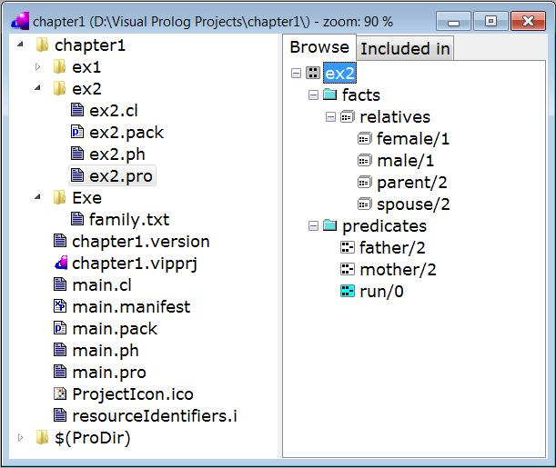
Создание модулей

Slide 20
Создание модулей
New In New Package -> Create Project Item
(файл ex1.cl)
predicates
run: ().
(файл ex1.pro)
open core, console
(файл main.pro)
goal
mainExe::run(main::run),
ex1::run().

Slide 21
Упражнения к листингу 1.1
1. Какие элементы принадлежат отношению "птица", определенному в программе "Птицы" (см. листинг 1.1)?
2. Запустите приложение PIE, поместите в него программу "Птицы" и найдите ответ на запрос к программе. Для этого откройте новый файл, поместите в него текст программы (факты и правила), сделайте активным окно с программой и выберите команду меню Engine > Reconsult. В окне Dialog введите запрос птица(A).

Slide 22
Упражнения к листингу 1.2
Задайте следующие вопросы программе:
1. Частный простой запрос (является ли Иван родителем Петра?):
родитель("Иван", "Петр").
2. Общий простой запрос (найти всех мужчин):
мужчина(M).
3. Конъюнктивный составной общий запрос (найти сыновей Марии):
родитель("Мария", S), мужчина(S).
4. Простой общий запрос с отбором информации при помощи анонимной переменной (кто из женщин замужем?):
супруг(_, W).
5. Дизъюнктивный составной общий запрос (найти всех персон):
мужчина(P); женщина(P).

Slide 23
Упражнения
1. Определите в программе о родственных отношениях следующие бинарные отношения:
внук, внучка, дедушка и бабушка;
ребенок как обратное к отношению родитель;
сын, дочь, сестра и брат;
супруги как симметричное замыкание отношения супруг.
2. Напишите программу, которая с помощью бинарных отношений владелец, животное и цвет, хранящих пары хозяин – кличка, кличка – животное и кличка – окрас, соответственно, описывает следующие сведения. Майкл владеет рыжим котом, Сьюзен шоколадным, Дэн и Пит владеют серыми котами. Билл имеет собаку серого окраса, а Бетти шоколадного. Все животные имеют уникальные клички (придумайте их самостоятельно). Составьте запросы к программе:
найти владельцев серых котов;
найти животного Билла и цвет этого животного;
найти животных, которыми владеют Бетти и Майкл;
найти владельцев животных шоколадного окраса.

